Slide 1

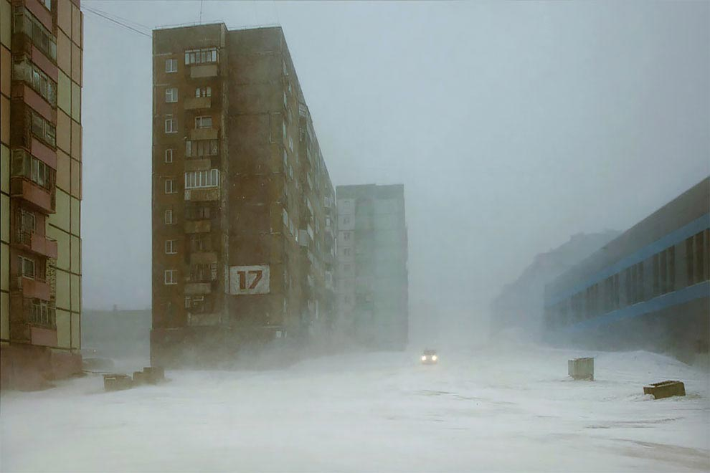
Норильск

Slide 2
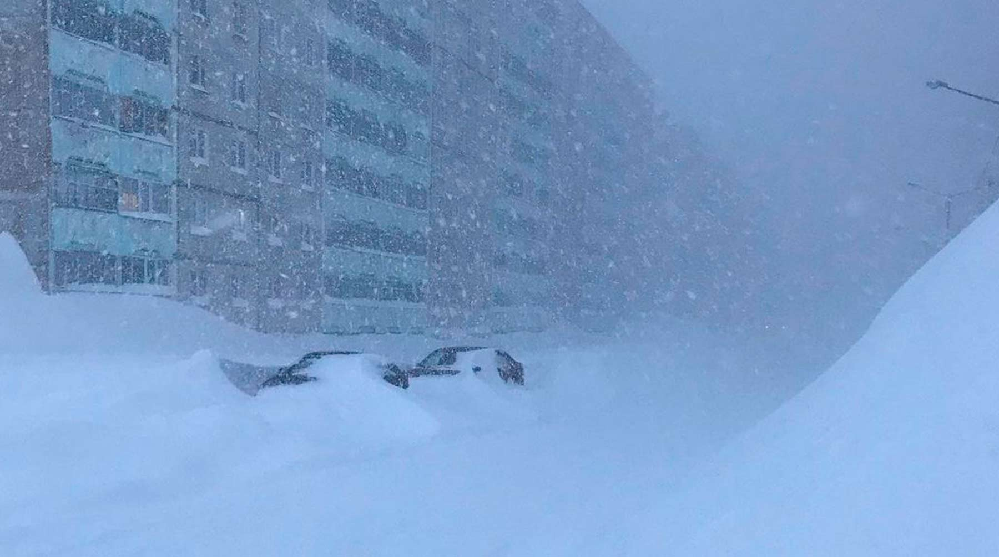
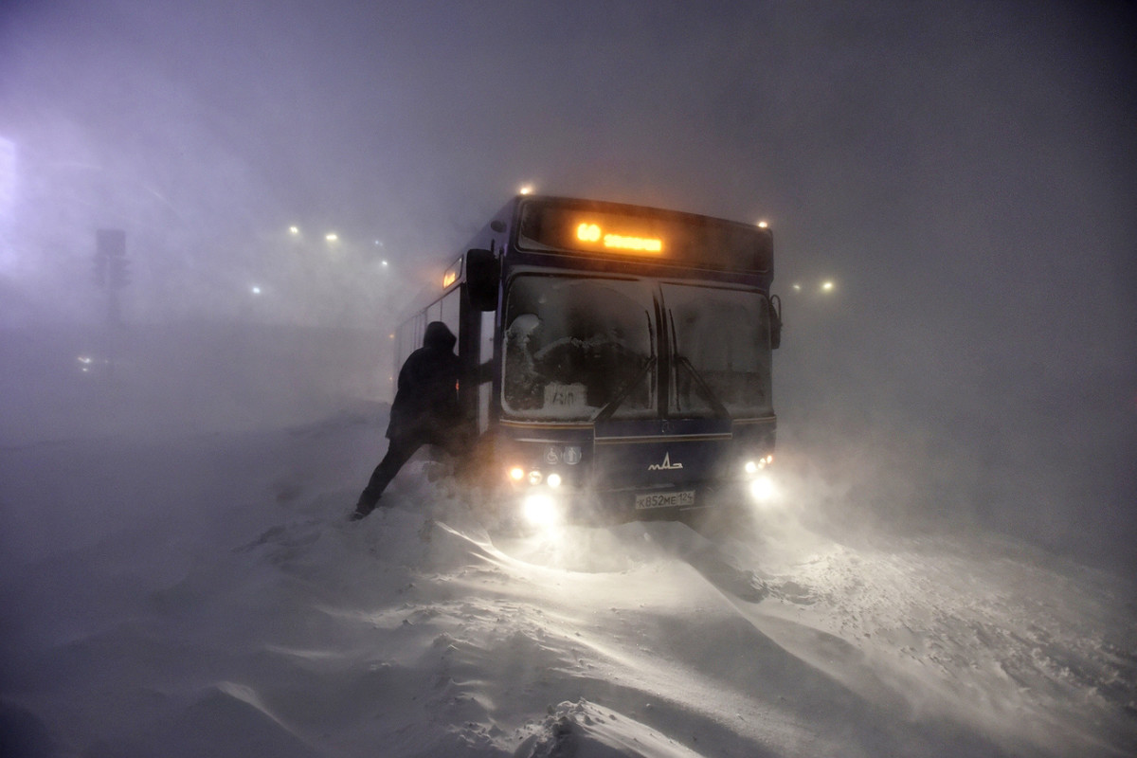
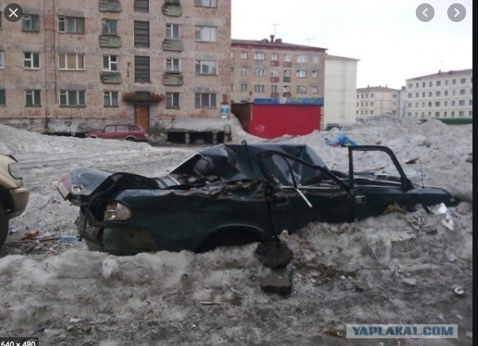
Каков Норильск сейчас?

Slide 3
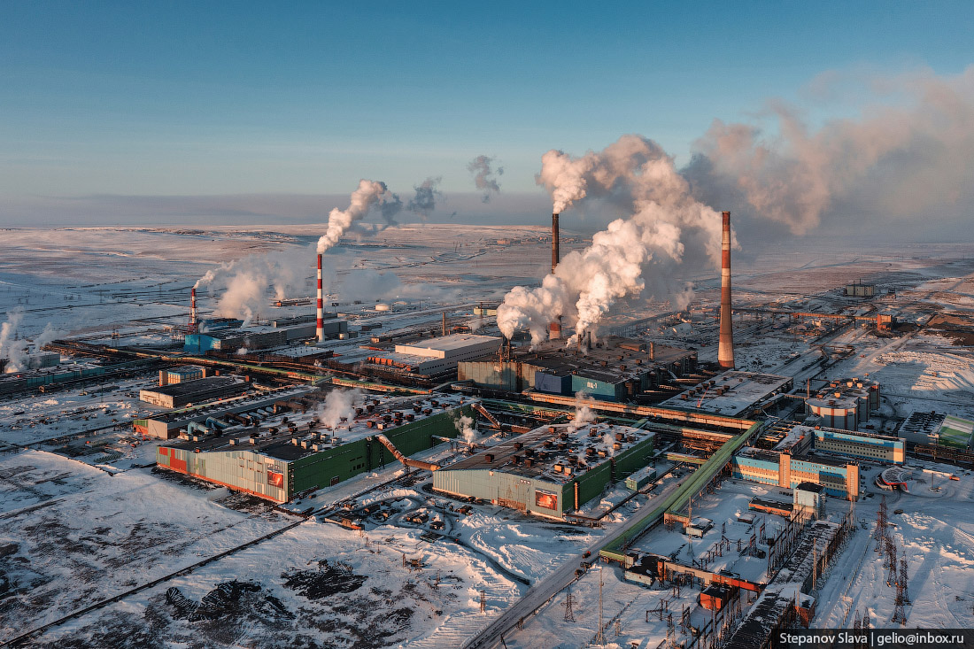
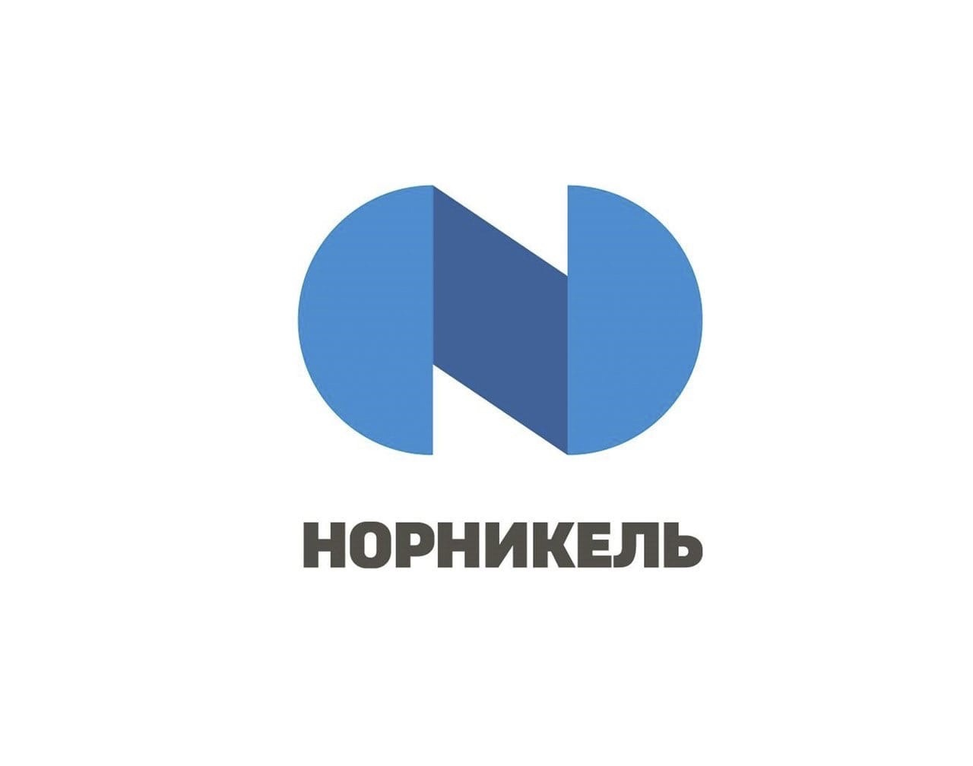
Градообразующее предприятие
Градообразующим предприятием Норильска является крупнейший в мире металлургический комбинат Норникель, специализирующийся на добыче и производстве никеля, палладия, платины и др. ценных металлов. Помимо Норникеля в городе есть завод Северное Нагорное, которое направлено на строительство и ремонт судов. Оба предприятия оказывают значительное воздействие на местную экономику и дает местным жителям рабочие места.

Slide 4
Проблемы жителей Норильска
Жителям города может быть сложно работать (особенно на металлургическом заводе) из-за экстремальных климатических условий и высокой загрязненности, что может негативно сказываться на здоровье. Кроме того, работа на заводах требует много физических затрат на труд.
Также средняя зарплата в Норильске ниже, чем в том же Санкт-Петербурге.

Slide 5
Наша идея
Идея открытия спа и бань в Норильске заключается в создании заведения, которое будет ориентировано на потребности жителей города и туристов. Спа и бани должны предлагать широкий спектр услуг по доступным ценам.

Slide 6
Ключевые партнеры
Локальные строительные компании для возведения бань и спа-центров
Медицинские учреждения для консультаций и медицинских процедур
Поставщики оборудования и расходных материалов
Туристические агентства для привлечения посетителей

Slide 7
Ключевые действия
Строительство и возведение бань и спа-центров
Маркетинг и реклама для привлечения клиентов
Разработка и предоставление спа-процедур
Партнерство с медицинскими учреждениями
Управления и обслуживание центров

Slide 8
Ключевые ресурсы
Земельные участки под строительство
Информационные системы для управления и бронирования
Финансовые ресурсы для инвестиций
Квалифицированный персонал

Slide 9
Ценностные предложения
Уникальные бани и спа-процедуры
Медицинские услуги и консультации
Релаксация и восстановление здоровья
Удобное расположение в Норильске

Slide 10
Каналы продаж
Онлайн-бронирование через сайт
Партнерство с туристическими агентствами
Реклама и маркетинг в соцсетях и местных СМИ

Slide 11
Сегменты клиентов
Туристы и посетители Норильска
Корпоративные клиенты для организации мероприятий
Местные жители, ищущие релаксацию и медицинские услуги

Slide 12
Структура издержек
Зарплата персонала
Аренда и обслуживание недвижимости
Затраты на строительство и оборудование
Реклама и маркетинг

Slide 13
Потоки доходов
Плата за услуги бань и спа-центров
Плата за медицинские консультации и процедуры
Дополнительные услуги (ресторан, бар, комнаты)
Корпоративные заказы и события

Slide 14
Наша команда
Жегошкин Александр
Гринин Александр
Тахватулин Михаил

Slide 15
Спасибо за внимание

